Slide 1
BoardGames Brotherhood
“BGB”
Grupo 4:
Ángel Píñar Rivas
Fernando Izquierdo Romera
José Antonio Córdoba Gómez

Slide 2

Definiendo “BGB”

Slide 3
Qué hacer en BGB
Consultar juegos de mesa
Unirse o crear salas para un juego de mesa
Comunicarse con los compañeros de su sala

Slide 4
Página de un juego de mesa
Breve descripción de en qué consiste el juego
Contenido adicional (vídeos, imágenes, relaciones a otros productos) dispuesto por la empresa creadora
Sección de eventos, creados por patrocinadores
Apartado con las salas de grupos

Slide 5
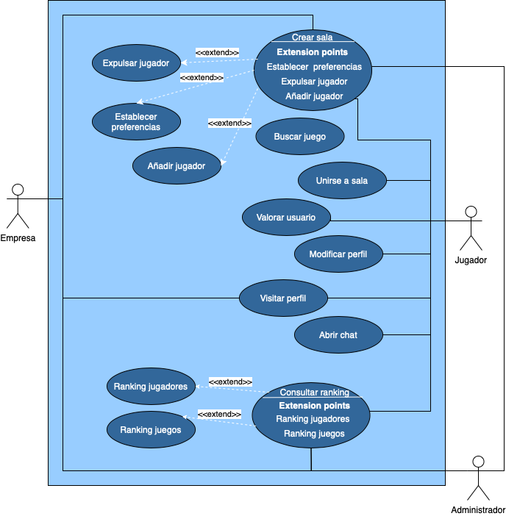
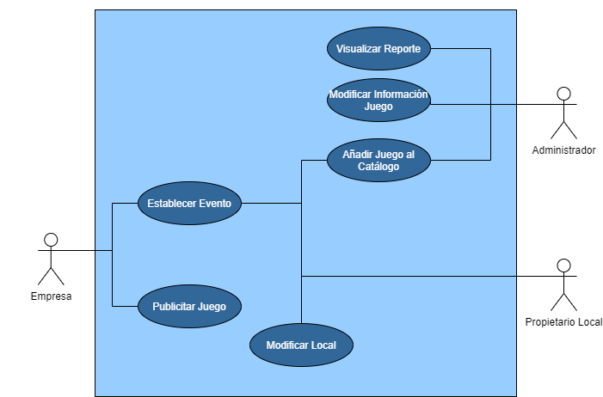
Diagramas de casos de uso

Slide 6

Visión

Slide 7


Visión
Alcance
Oportunidad

Slide 8
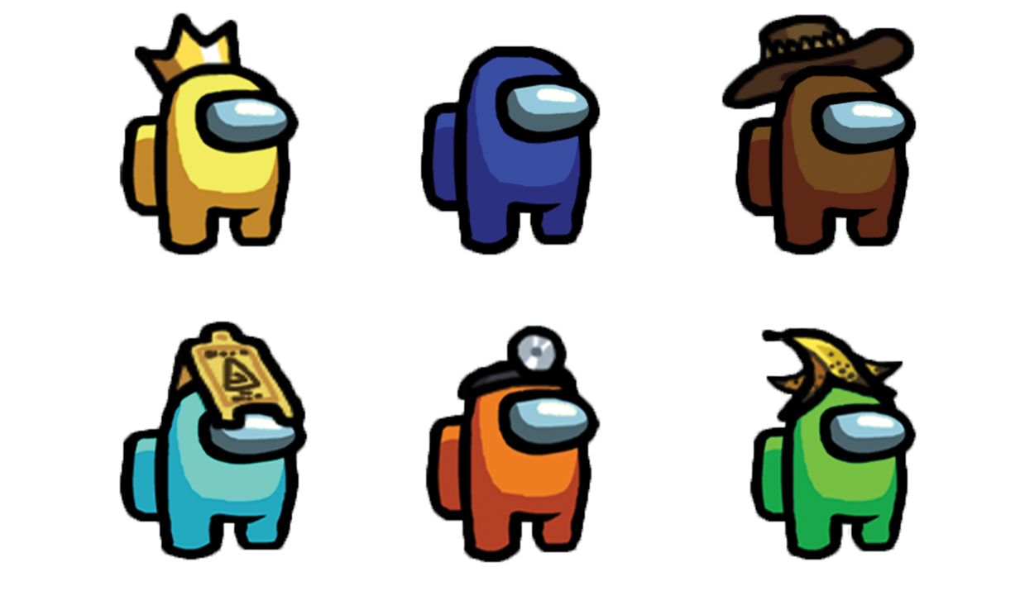
Perfiles importantes en BGB

Slide 9
Usuarios
Administrador
Jugador
Jugador máster
Gestionar contenido, resolver conflictos entre usuarios, comunicarse con empresas
Participar en partidas, buscar grupos de juego, aportar feedback
Organizar partida, establecer criterios, aportar feedback

Slide 10
Stakeholders
Empresas creadoras de juegos de mesa
Propietarios de locales con juegos de mesa
Publicitar sus productos
Más clientes para su local

Slide 11
Personas y escenarios
Algunos ejemplos más significativos

Slide 12

Ramón
Quiere crear una sala para jugar con gente nueva, ya que su círculo de confianza siempre juega a los mismos juegos, y la dinámica de su grupo ya está muy viciada
Inicia la aplicación, se registra rellenando sus datos y se le muestra una serie de sugerencias iniciales. De un juego de mesa selecciona un grupo y solicita unirse

Slide 13

María Isabel
Es organizadora de eventos. En una colaboración con ciertos locales y empresas, le gustaría crear un evento de torneo para unos juegos concretos
Promociona el evento en distintas redes sociales, pero también recurre a BGB ya que es una plataforma específica de este ámbito. Contacta con los administradores y les proporciona la información adecuada para que sus eventos sean añadidos en las páginas de los juegos correspondientes

Slide 14
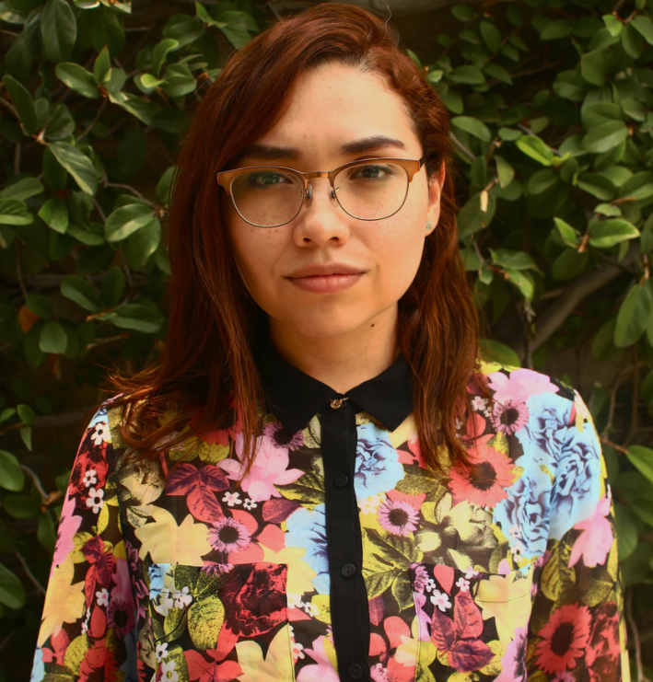
Iria
Es muy aficionada a los juegos de mesa y por eso los colecciona. En su grupo de amigos, es ella quién se encarga de organizar quedadas para jugar.
Lleva un tiempo viendo un nuevo juego de mesa que le llama la atención pero no quiere precipitarse y comprarlo, pues puede ser que finalmente no le guste.
Iria decide entrar en BGB y para su grata sorpresa, observa que aparece el juego en el que está interesada. Decide seleccionarlo y se encuentra con que hay diferentes grupos abiertos para poder unirse. Iria solicita unirse para poder probar el juego de mesa para finalmente decidirse a comprarlo o no.

Slide 15
¿Preguntas?

